Slide 1
Arquiteturas de multiplicadores
Arthur Alexandre Nascimento
Eduardo Vinicius Betim
Fábio Pereira dos Santos
Rafael Francisco Réus

Slide 2
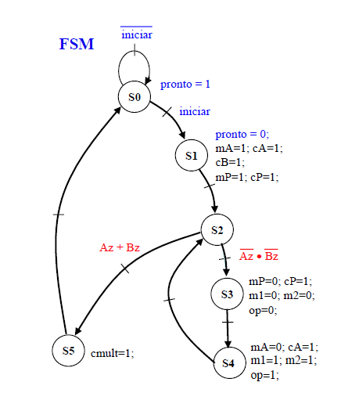
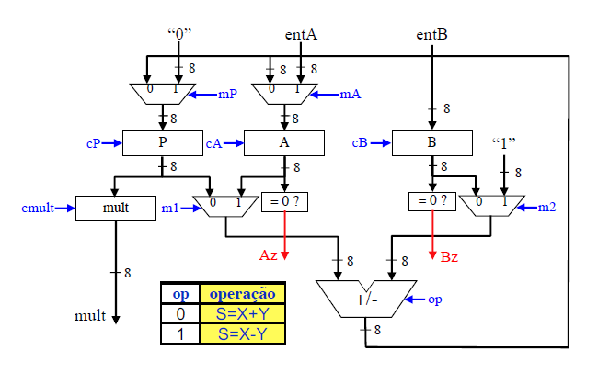
Exemplo 4 - Aula 5T

Slide 3
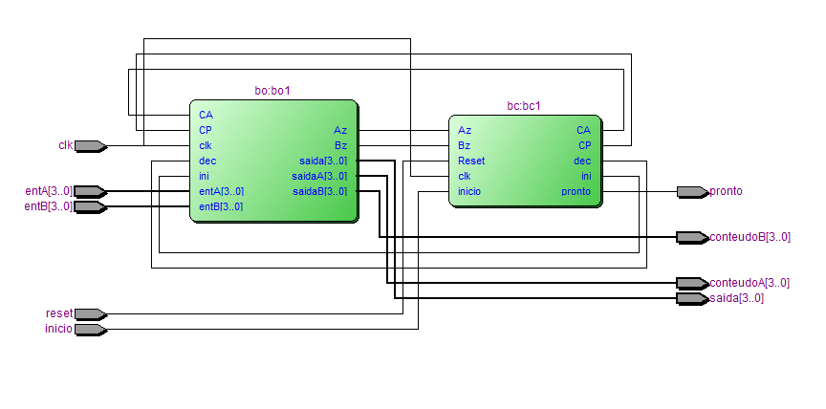
Exemplo 4 - Aula 5T
RTL Viewer:

Slide 4
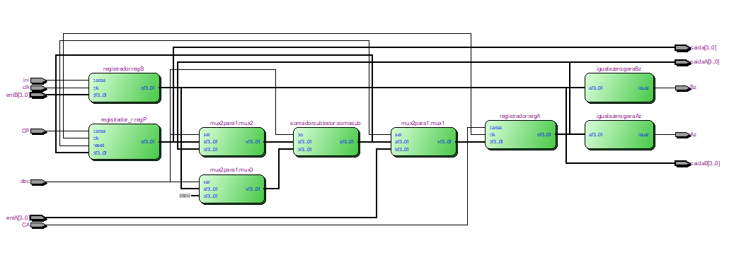
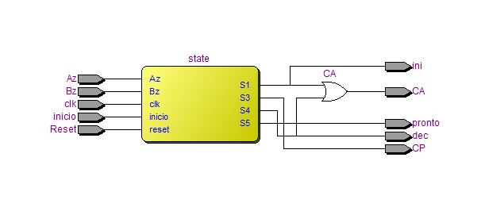
Exemplo 4 - Aula 5T

Slide 5
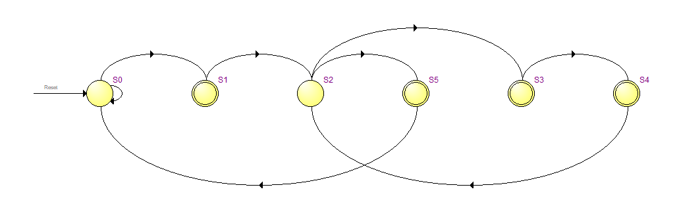
Exemplo 4 - Aula 5T
State Machine:

Slide 6
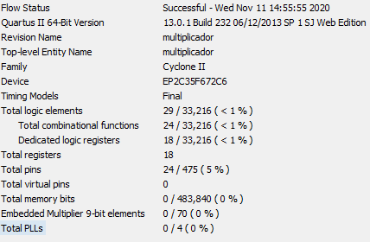
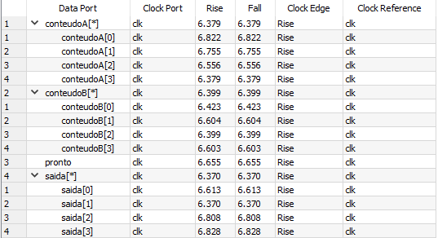
Exemplo 4 - Aula 5T (N = 4)
Sumário:
Temporização:

Slide 7
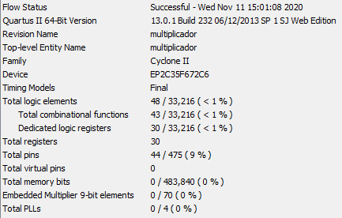
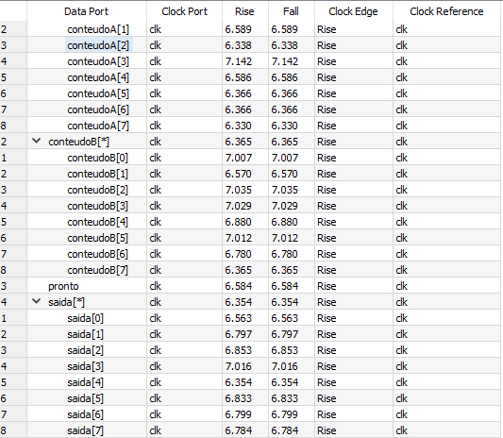
Exemplo 4 - Aula 5T (N = 8)
Sumário:
Temporização:

Slide 8
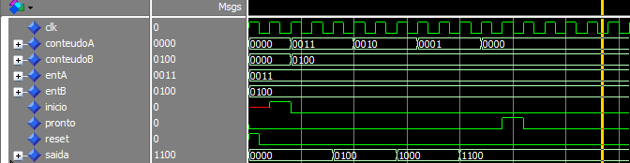
Exemplo 4 - Aula 5T
Simulação:

Slide 9
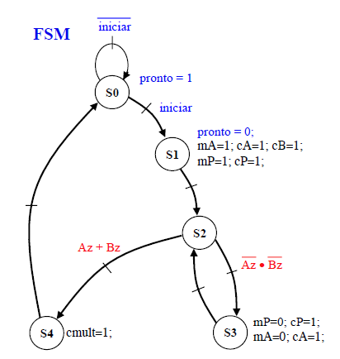
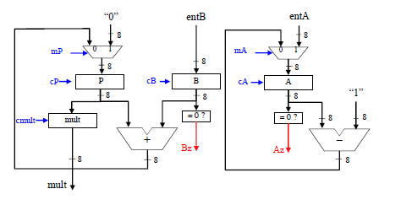
Exemplo 5 - Aula 5T

Slide 10
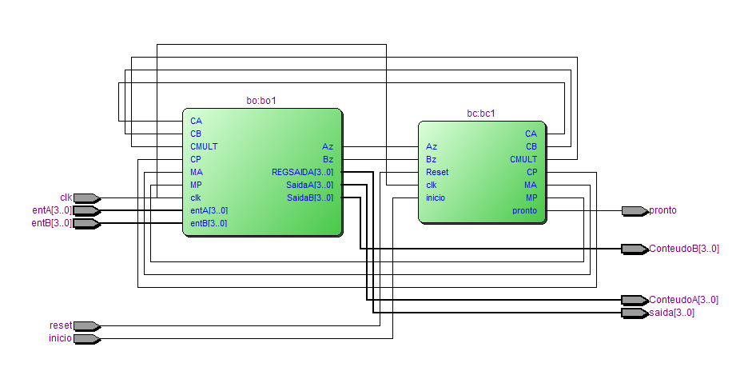
Exemplo 5 - Aula 5T

Slide 11
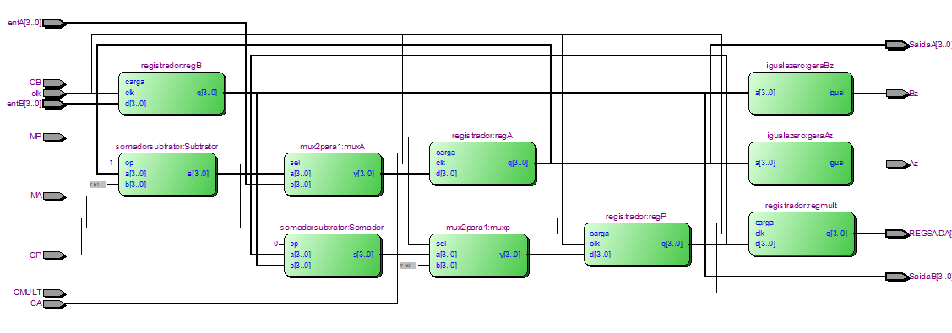
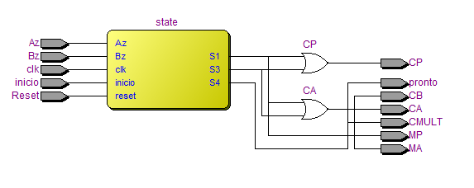
Exemplo 5 - Aula 5T

Slide 12
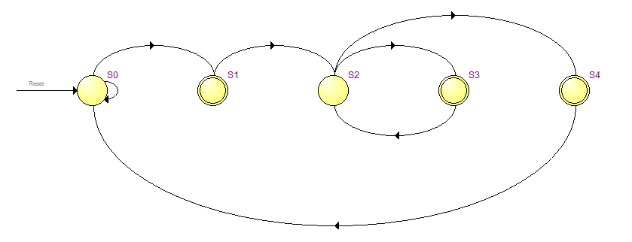
Exemplo 5 - Aula 5T
State Machine:

Slide 13
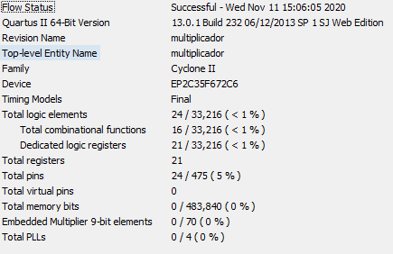
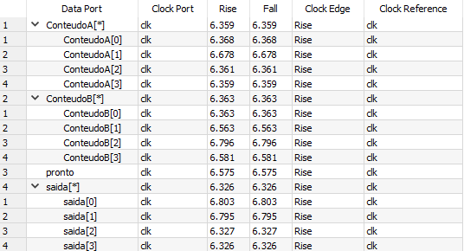
Exemplo 5 - Aula 5T (N = 4)
Sumário:
Temporização:

Slide 14
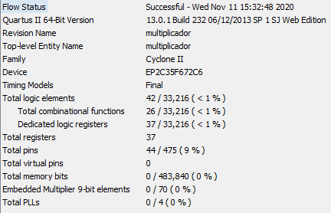
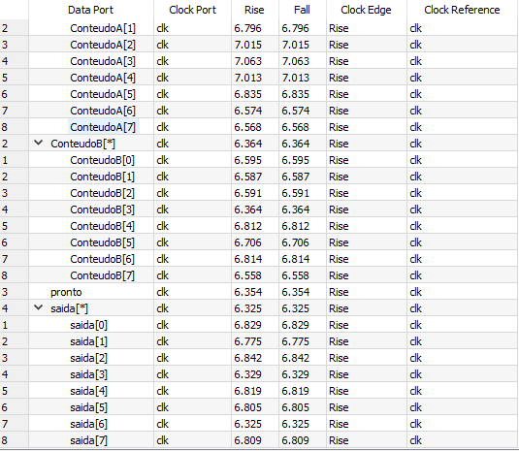
Exemplo 5 - Aula 5T (N = 8)
Sumário:
Temporização:

Slide 15
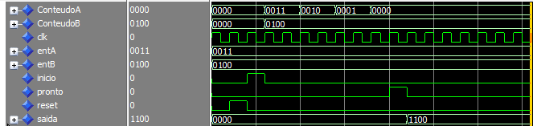
Exemplo 5 - Aula 5T
Simulação:

Slide 16
Exemplo 5 adaptado (menor área)

Slide 17
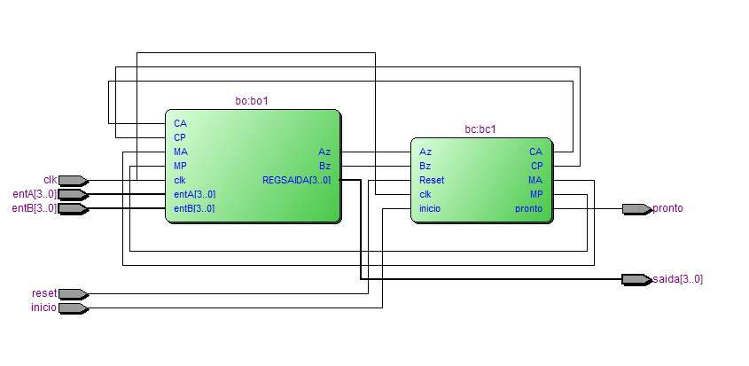
Exemplo 5 adaptado

Slide 18
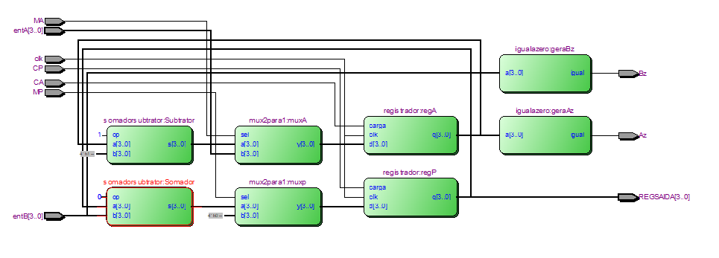
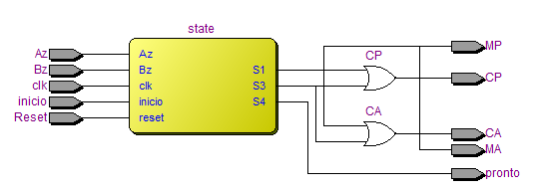
Exemplo 5 adaptado

Slide 19
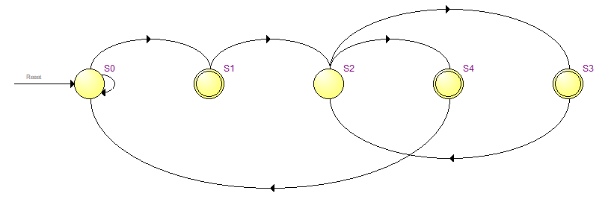
Exemplo 5 adaptado

Slide 20
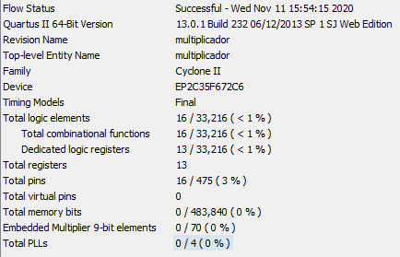
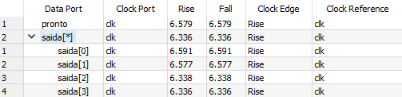
Exemplo 5 - adaptado (N = 4)
Sumário:
Temporização:

Slide 21
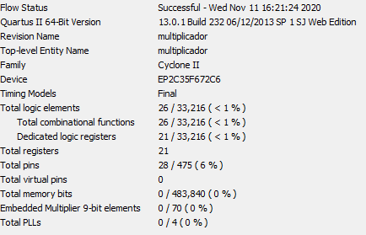
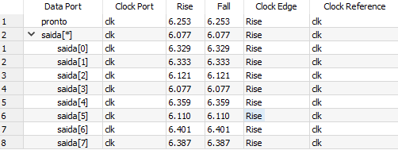
Exemplo 5 - adaptado (N = 8)
Sumário:
Temporização:

Slide 22
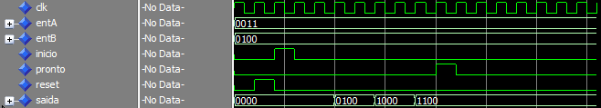
Exemplo 5 - adaptado

Slide 23
Conclusão
O exemplo 5 é mais rápido que o exemplo 4 por executar a soma e subtração juntas no mesmo ciclo.
Entretanto, o exemplo usa dois somadores/subtratores, aumentando o custo do projeto.
A função do registrador P era de soltar a saída somente quando ela fosse final. Tirando esse registrador, o circuito libera a saída incompleta em cada ciclo, mas temos uma redução de área.
O registrador B tem uma entrada fixa, então outra possível diminuição de área acontece retirando ele e colocando a entrada direto no somador.

